Slide 1
Духовная сфера жизни общества
Обществознание 8 класс

Slide 2
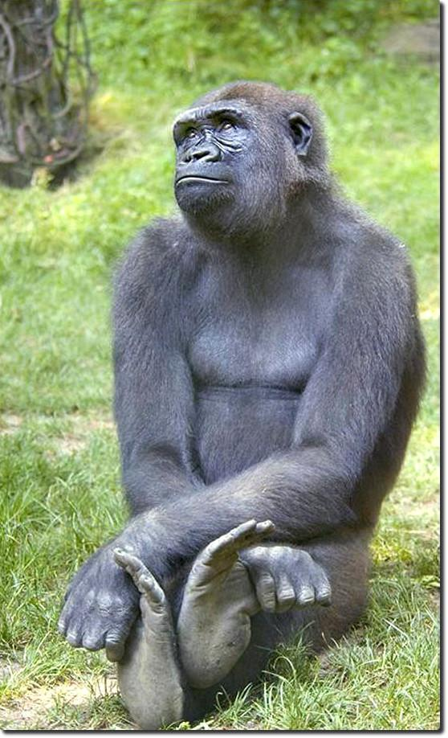
Понятие духовной сферы
Духовная сфера человека включает в себя его внутренний мир – его чувства, мысли, убеждения, веру. Это – «стержень» человека, который направляет его деятельность. Это – главная составляющая человека, без которой он является только оболочкой человека.
Духовная сфера общества – это деятельность людей по созданию и потреблению духовных ценностей: чувств, убеждений, веры, знаний, мыслей. Кто- то создаёт новые духовные ценности: писатели, режиссёры, художники, отцы церкви и религиозные деятели, учёные – они формируют духовные ценности, а люди их «потребляют» – т.е. усваивают.
Считается, что именно духовные потребности отличают человека от животного. Биологические потребности – в еде, сне, размножении – есть и у животных. Экзистенциальные – в безопасности, в групповой деятельности, в признании и в доминировании – также наблюдаются у высших млекопитающих.
И только человеку присущи потребности оценивать свои поступки, спорить об убеждениях и даже жертвовать жизнью ради веры и убеждений – ценностей сугубо нематериальных.

Slide 3
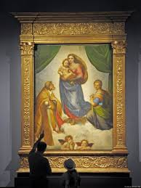
Структура духовной жизни общества
Духовная жизнь общества включает в себя все виды культуры, которые формируют мысли, чувства, убеждения, мировоззрение людей. Принято выделять такие сферы духовной жизни общества. Как:
Мораль – формирует представления человека о добре и зле, учит оценивать поступки с этих позиций
Искусство – учит различать прекрасное и безобразное, учит человека создавать красоту
Религия - примиряет человека с несовершенством его жизни, учит примиряться с высшими законами, неподвластными человеческому разуму
Наука – позволяет понять законы видимого мира, учит человека верить в свой разум
-Философия – формирует мировоззрение человека, делает его цельной личностью, указывает жизненные цели.

Slide 4
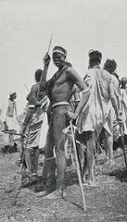
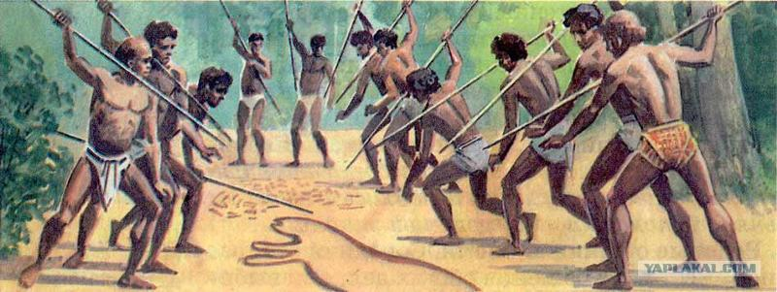
Религия как социальный институт
Человечество очень рано задумалось о двойственности бытия человека. Уже в древности людей волновала загадка сна, когда было очевидно, что человек – это не только его тело, но и «душа»- невидимая, но самостоятельная сущность.
Первобытные верования людей не называют религиями, но это уже представления о сверхъестественных силах, которые неподвластны человеку. Первобытные люди не умели управлять этими силами и пытались с ними договориться.
Анимизм ( от «anima» – душа)- верование, что вся живая и даже неживая природа имеет душу, подобно человеку.
Тотемизм ( от «тотем» – животное – предок) – вера в происхождение от животных и почитание их как предков
Фетишизм – наделение предметов магической силой
Магия – ритуалы с целью воздействия на сверхъестественные силы

Slide 5
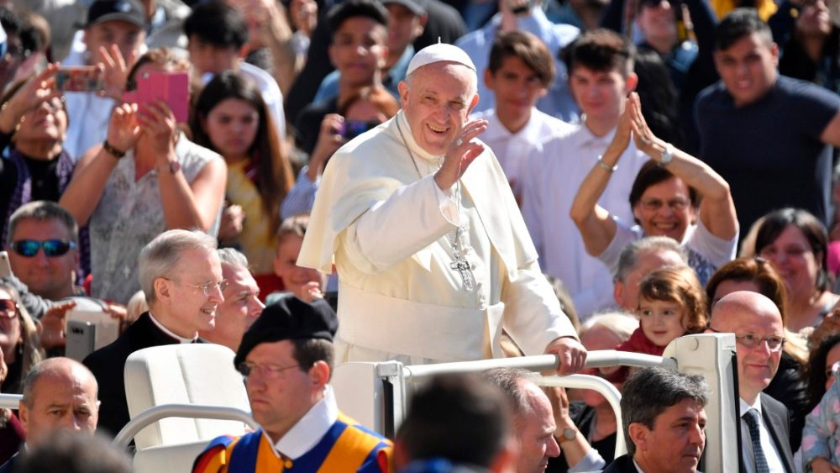
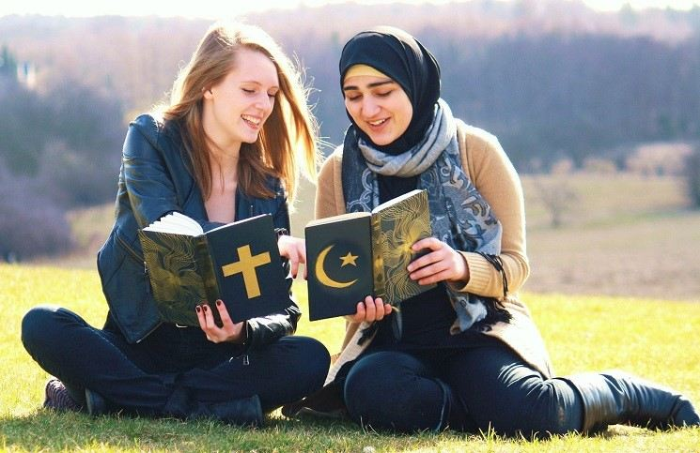
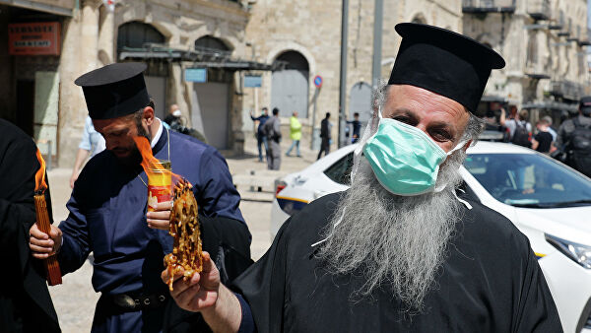
Роль религии в обществе
В древнейшую эпоху религиозные верования объясняли человеку устройство мира и его законы. Религия позволяла людям надеяться на милость богов и духов в самых неблагоприятных условиях.
Современное общество не нуждается в религиозном объяснении окружающего мира, мы всё объясняем с научной точки зрения . Но и в наше время в некоторых ситуациях человек чувствует себя беспомощным. Иногда говорят, что все5 становятся верующими когда попадают в самолёте в зону турбулентности. Поэтому, несмотря на развитие науки, религия не исчезла и всё ещё нужна людям. Её функции:
- ценностно – мировоззренческая
- психологическая
- нравственно – регулятивная ( воспитательная)
- интеграционная ( объединительная)

Slide 6
Задание
Перед вами ряд терминов. Все они, за исключением одного, относятся к понятию « религия». Укажите лишний термин.
а) католицизм б) переживание в) мировоззрение г) доказательность
д) монотеизм е) переживание
Выберите из списка видов деятельности те, которые относятся к духовному производству:
- написание пьесы
- посещение театра
- посадка деревьев в парке
чтение книги
изобретение дрона
научное исследование
запуск ракеты в космос
выпуск философского журнала
проповедь священника в церкви

Slide 7
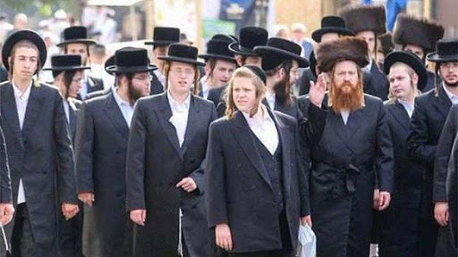
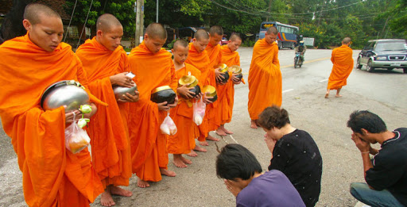
Классификация религий
Все религии принято классифицировать по разным признакам.
Монотеистические и политеистические. Первой религией единобожия стал иудаизм – вера еврейского народа в Бога Яхве.
Религии можно подразделять на авторитарные и неавторитарные. Авторитарные религии содержат очень строгие требования к верующим, посланные самим богом. Это ислам и христианство. Есть религии, где нет грозного Бога – синтоизм, индуизм и другие религии.
Чаще всего религии подразделяются на мировые и локально – национальные. К мировым относятся:
ислам( мусульманство), христианство и буддизм.
Сторонники этих конфессий есть среди разных народов в разных странах.
Конфессия – это вероисповедание, способ приближения к Богу, способ спасения души.

Slide 8
Проверочная работа
1.Появление частной собственности на средства производства привело к усилению расслоения в обществе. Связь каких сторон общественной жизни здесь проявилась?
а) социальной и политической б) экономической и политической
в)экономической и духовной г) экономической и социальной
2. Верны ли следующие высказывания о типах общества:
А. Для индустриального общества характерно выдвижение на первый план сферы услуг.
Б. В сознании людей традиционного общества ведущую роль играет религия.
а) верно только А б) верно только Б в) верны оба суждения г) оба неверны
3. Для индустриального общества характерно:
а) ведущая роль сельского хозяйства б) преобладание промышленности
в) слабый уровень разделения труда г)решающее значение сферы услуг в экономике

Slide 9
Проверочная работа
Для традиционного общества характерно:
а) ценность человеческой личности б) быстрое техническое развитие
в) значительная роль коллектива в трудовой деятельности г) развитая сфера образования
5. Укажите одно верное суждение:
а) И в природе и в обществе действуют объективные законы развития
б) Общество на современном этапе полностью подчинило себе природу
в) Человек и общество неспособны противодействовать природной стихии
г) Общество развивается, а природа неизменна, статична
6. . Верны ли следующие высказывания о типах общества:
А. Информационное общество одной из важнейших ценностей считает инновации
Б. Традиционное общество поощряет личную инициативу и предприимчивость
а) верно только А б) верно только Б в) верны оба суждения г) оба неверны

Slide 10
Проверочная работа
7. Противоречивый характер общественного прогресса можно подтвердить примером :
а) труд людей становится всё более технически оснащённым и комфортным
б) человек становится всё более беспомощным в природной среде, возрастает его зависимость от электронных устройств
в) связи и контакты между людьми, проживающими в разных странах, становятся всё более активными
г) уголовное законодательство в большинстве стран гуманизируется, из списка наказаний исключается смертная казнь
8. Какие из перечисленных терминов используются в первую очередь при описании духовной сферы общества?
а) племена, народности в) республика, монархия
б) философия, религия г) издержки, прибыль

Slide 11
Проверочная работа
9. Администрация области заняла помещение краеведческого музея. Одна из политических партий заявила протест, утверждая, что граждан ограничивают в доступе к культурным ценностям. Какие сферы общественной жизни затрагивает данный конфликт?
а) политическую и социальную в)политическую и духовную
б) экономическую и социальную г) экономическую и духовную
10. В небольшом государстве N активно развивается промышленное производство, растёт численность рабочего класса, появляются новые города. К какому типу общества относится государство N ?
ответ___________________(одним словом)

